Slide 1

SEMINÁRIO TAES
ObiOne
Um observatório de projetos viabilizado por IA generativa
Autor
Bruno Rocha · Cynthia Oliveira · Moisés Júnior · Raniel Silva
Professor
Prof. Ivaldir Honório de Farias Júnior
Tópicos Avançados em Engenharia de Software
Universidade de Pernambuco · Escola Politécnica de Pernambuco
Recife

Slide 2
AGENDA
Agenda
1
De onde partimos
Contexto, concepção e pivô
2
O que construímos
O ciclo, a IA e a comunidade
3
Como avaliamos
Método e resultados
4
Desafios e demo
O que enfrentamos e o observatório ao vivo
Bruno Rocha · Cynthia Oliveira · Moisés Júnior · Raniel Silva · TAES · UPE/POLI · Julho 2026
2 / 13

Slide 3
O PONTO DE PARTIDA
O conhecimento dos projetos se perde
Consultorias vivem de conhecimento, e ele evapora entre um projeto e o outro.
Fica na cabeça das pessoas
O que um projeto ensinou raramente chega ao próximo
Concentrado em poucos
A conexão entre projetos depende dos consultores mais experientes
O cliente participa pouco
E abrir tudo comprometeria a confidencialidade entre clientes
Bruno Rocha · Cynthia Oliveira · Moisés Júnior · Raniel Silva · TAES · UPE/POLI · Julho 2026
3 / 13

Slide 4
A CONCEPÇÃO
Da proposta inicial ao observatório
A crítica dos orientadores levou a um reescopo: refinar o propósito do artefato.
Proposta inicial
Extrator de atributos do MPO a partir de documentos
Proposta refinada
Observatório de projetos com participação do cliente na comunidade
O foco deslocou-se da extração de documentos para o ciclo de conhecimento, e a pergunta de pesquisa passou a ser: a IA generativa viabiliza um observatório de projetos?
Bruno Rocha · Cynthia Oliveira · Moisés Júnior · Raniel Silva · TAES · UPE/POLI · Julho 2026
4 / 13

Slide 5
COMO AVALIAMOS
Método: Design Science Research
Construir
o artefato
Demonstrar
em uso real
Avaliar
a percepção
Instrumento
12 afirmações em escala Likert (1 a 5) e 3 perguntas abertas, após demonstração guiada
Amostra
2 rodadas de 4 consultores (N=8), uma consultoria real; 2ª rodada após onboarding
Perspectiva do consultor. Reportado como casos, sem inferência estatística.
Bruno Rocha · Cynthia Oliveira · Moisés Júnior · Raniel Silva · TAES · UPE/POLI · Julho 2026
5 / 13

Slide 6
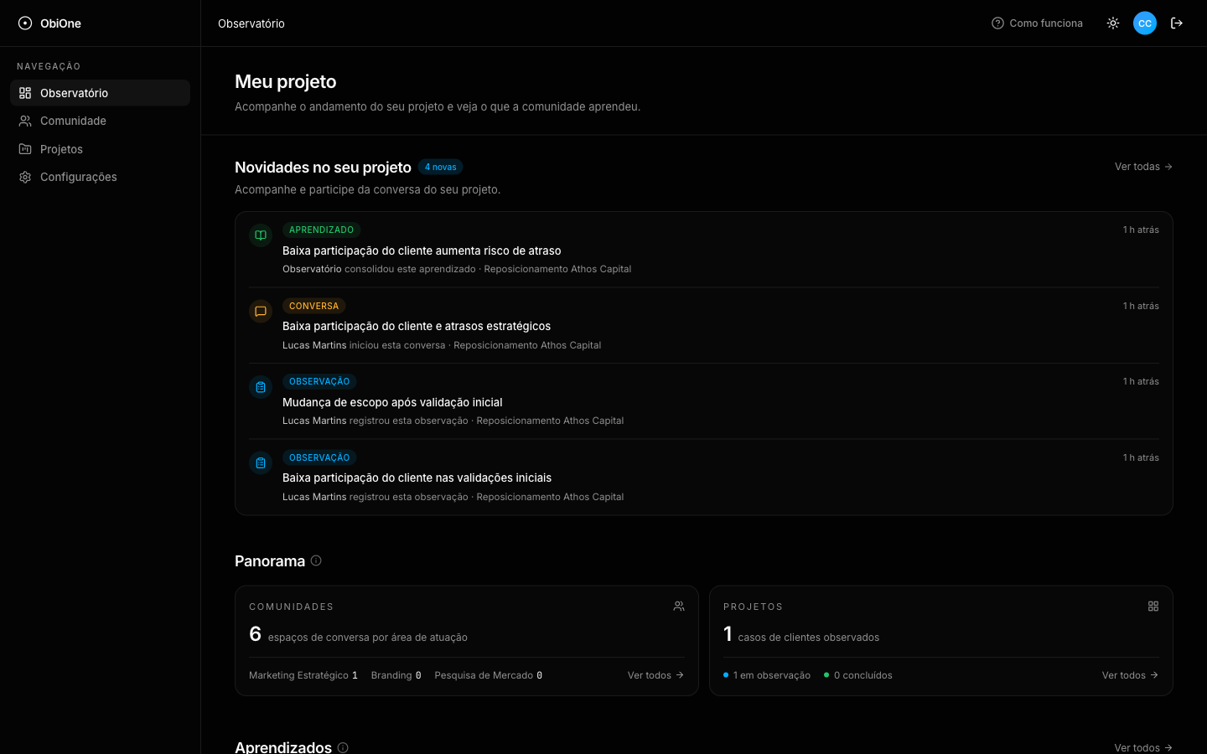
O QUE CONSTRUÍMOS
O ciclo do conhecimento no observatório
Observações viram discussões na comunidade e se consolidam em conhecimento, ancorado no MPO (Vieira, 2022).
Observação
Discussão
Conhecimento
O conhecimento consolidado fica disponível para os próximos projetos do domínio
Bruno Rocha · Cynthia Oliveira · Moisés Júnior · Raniel Silva · TAES · UPE/POLI · Julho 2026
6 / 13

Slide 7
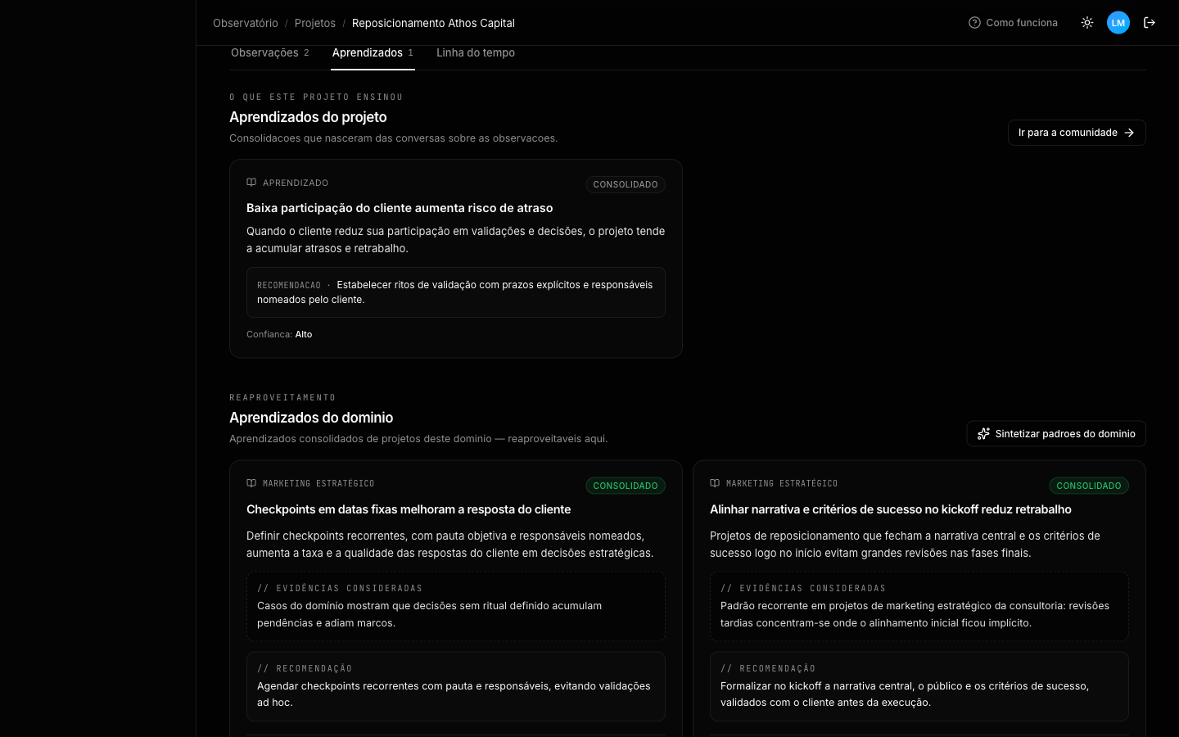
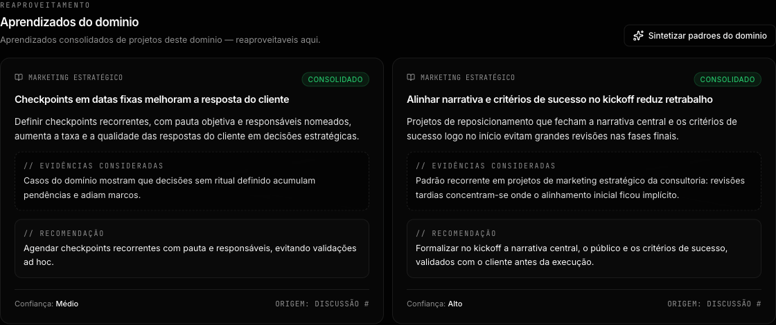
A CAMADA DE IA
Assistiva, ancorada e auditável
A IA acelera cada ponta do ciclo, sempre com o consultor no comando.
PAPÉIS DA IA NO CICLO
Configuradora
No cadastro: propõe o domínio e o que acompanhar
Observadora
Sugere observações à luz do MPO
Sintetizadora
Consolida o aprendizado da conversa
Conectora
Sintetiza padrões entre projetos do domínio
COMO CONFIAMOS
A IA propõe, o humano decide
Nunca escreve direto: o consultor revisa e publica
Ancorada no MPO, com saída estruturada
A resposta segue um formato definido e usa apenas atributos do catálogo
Proveniência registrada
Cada sugestão guarda provedor, modelo e momento
Bruno Rocha · Cynthia Oliveira · Moisés Júnior · Raniel Silva · TAES · UPE/POLI · Julho 2026
7 / 13

Slide 8
O DIFERENCIAL · ACESSO SEMI-ABERTO
O cliente participa, sem ver outros clientes
› Vê e acessa apenas o próprio projeto
› Contribui nas conversas da comunidade
› As novidades do projeto o convidam a voltar
Bruno Rocha · Cynthia Oliveira · Moisés Júnior · Raniel Silva · TAES · UPE/POLI · Julho 2026
8 / 13

Slide 9
REAPROVEITAMENTO
O conhecimento atravessa projetos
Aprendizados consolidados em um projeto aparecem nos demais projetos do domínio; a Conectora sintetiza padrões sob demanda.
Bruno Rocha · Cynthia Oliveira · Moisés Júnior · Raniel Silva · TAES · UPE/POLI · Julho 2026
9 / 13

Slide 10
RESULTADOS
Valor percebido, com um ponto de atenção
4,3 / 5
média acumulada (8 consultores)
N = 8
2 rodadas de 4 · uma consultoria
83%
das respostas foram nota 4 ou 5
1ª rodada 4,48; a 2ª foi mais crítica (4,1). Aprendizados e governança no topo (5,0 na 1ª rodada); a clareza permaneceu em 3,8 e segue como o principal ponto de atenção.
Nas respostas abertas o valor apareceu no aprendizado consolidado com IA; as críticas convergem para clareza e navegação.
Bruno Rocha · Cynthia Oliveira · Moisés Júnior · Raniel Silva · TAES · UPE/POLI · Julho 2026
10 / 13

Slide 11
PRINCIPAIS DESAFIOS
O que enfrentamos e como resolvemos
ESCOPO, MODELO E IA
Escopo amplo e pivô no meio do projeto
Reescopo formal com os orientadores e disciplina de cronograma
Entender o MPO a fundo e traduzi-lo sem jargão
Catálogo canônico dos 44 atributos e linguagem simples na interface
Confiar na IA sem perder o controle
Saída estruturada, grounding no MPO, validação em código e revisão humana
VALIDAÇÃO, ADOÇÃO E EQUIPE
Validar com usuários reais a distância
Acesso remoto por túnel e dados de demonstração replicáveis
Clareza do primeiro acesso (3,8 nas 2 rodadas)
Onboarding incluído; o próximo passo é navegação guiada
Coordenar 4 frentes em equipe
Comunicação constante entre extração, front, avaliação e escrita
Bruno Rocha · Cynthia Oliveira · Moisés Júnior · Raniel Silva · TAES · UPE/POLI · Julho 2026
11 / 13

Slide 12
ONDE CHEGAMOS
O que o ObiOne entrega hoje
✓
Isolamento entre clientes
✓
Reaproveitamento
✓
Engajamento do cliente
✓
IA assistiva
Ciclo completo, replicável e demonstrável ao vivo. Próximos passos: navegação guiada e avaliação da fidelidade da extração do MPO.
Bruno Rocha · Cynthia Oliveira · Moisés Júnior · Raniel Silva · TAES · UPE/POLI · Julho 2026
12 / 13

Slide 13
Obrigado
Veremos ao vivo
Bruno Rocha · Cynthia Oliveira · Moisés Júnior · Raniel Silva · TAES · UPE/POLI
Orientador: Prof. Ivaldir Honório de Farias Júnior · Recife, Julho 2026

